Slide 1
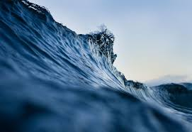
Kaip nemokamai apkeliauti pasaulį?
Darbą parengė:
Aidas Vroblevičius, 8a kl.
Vilniaus Pavilnio progimnazija

Slide 2
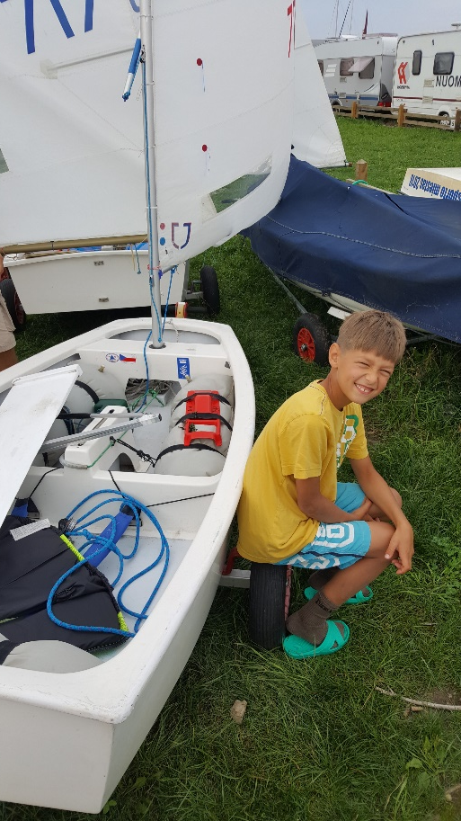
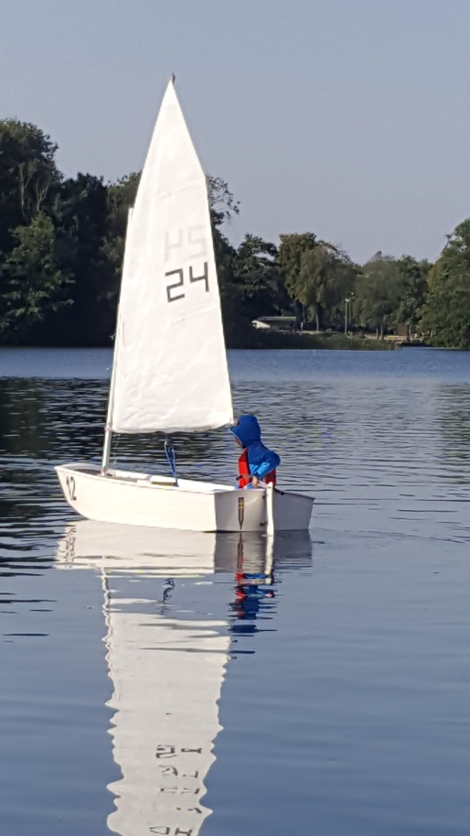
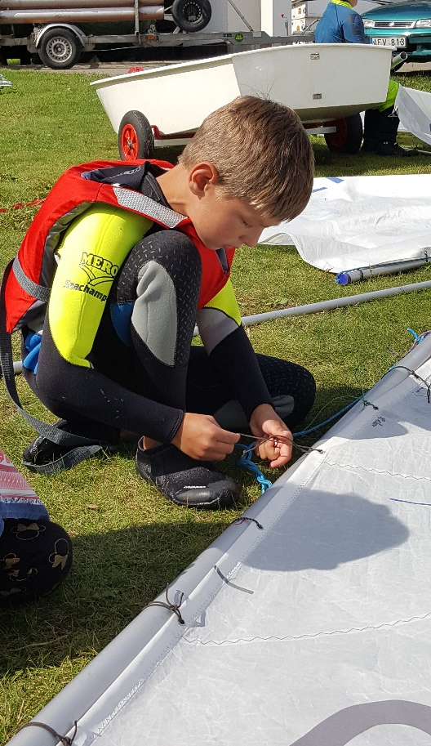
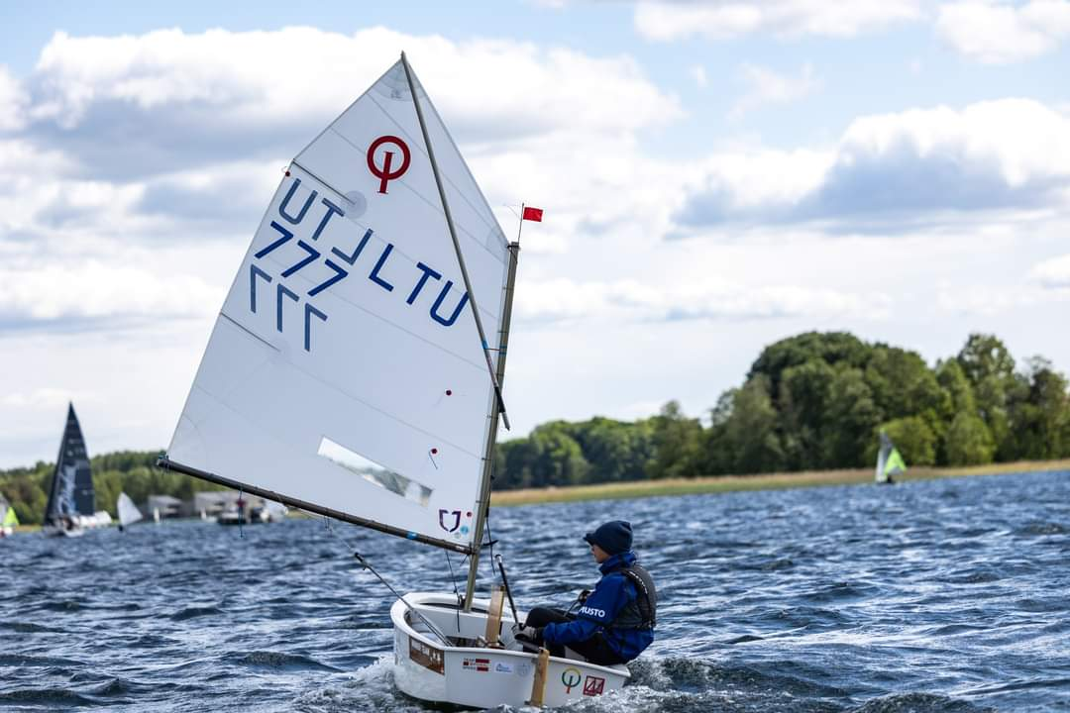
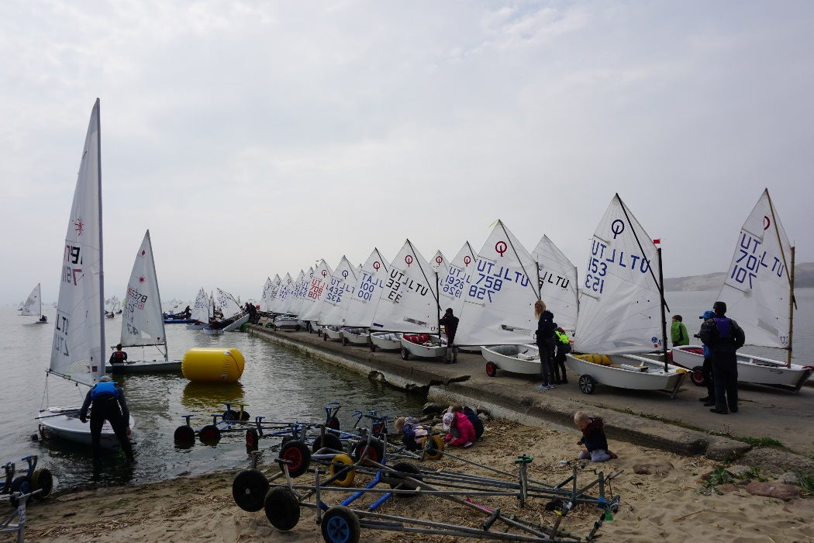
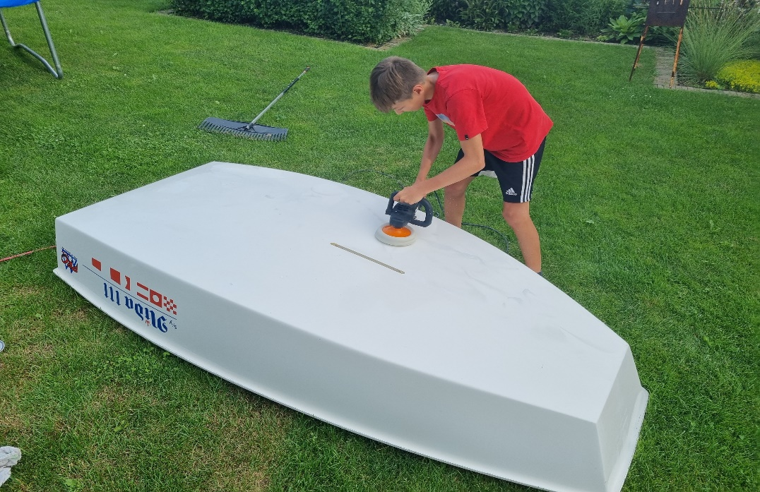
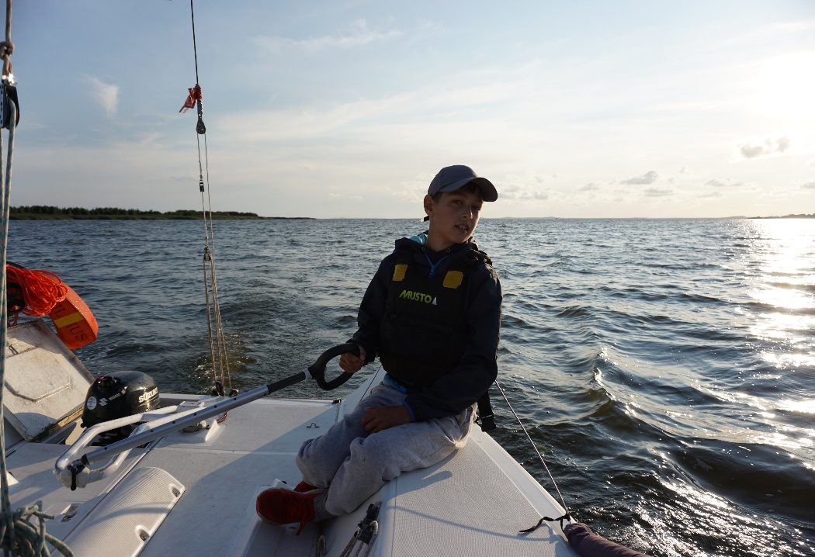
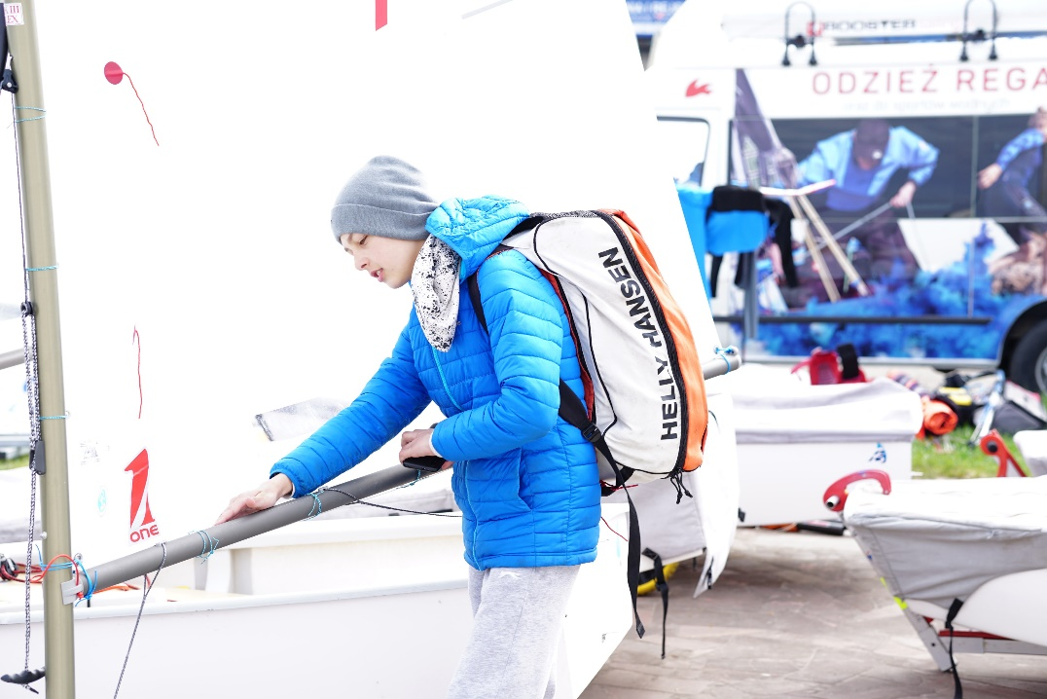
Pasirinkau temą apie VĖJĄ, nes pats buriuoju nuo 7 m;
Tai mano mėgstamiausia veikla ir sportas;
Esu buriavęs Graikijoje, Italijoje, Ispanijoje, Suomijoje, Latvijoje, Estijoje ir Lenkijoje;
2023m dalyvavau Europos buriavimo čempionate;
Esu 2023m OPTIMIST laivų Lietuvos čempionas;

Slide 3
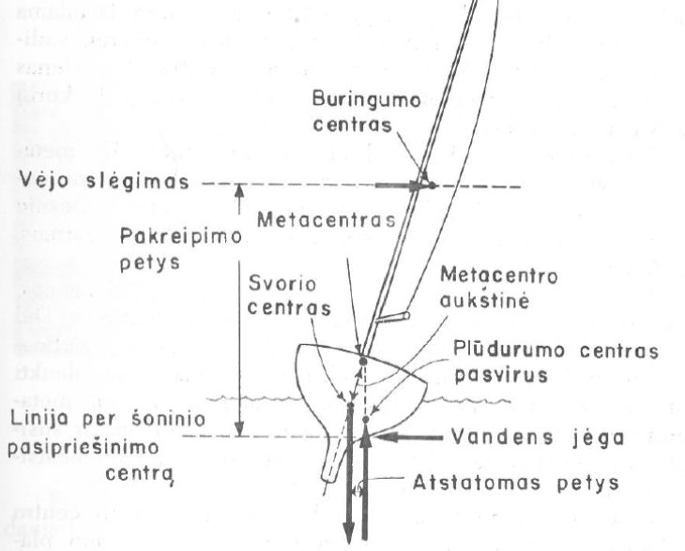
Laivą veikiančios jėgos
Svoris traukia laivą žemyn;
Jėga priešinga išspausto vandens svoriui kelia laivą aukštyn;
Jėgų traukiančių laivą žemyn, bendras centras vadinamas svorio centru;
Jėgų traukiančių laivą aukštyn bendras centras vadinamas plūdurumo centru;
Jeigu jėgos veikia vienoje tiesėję tai laivas stovi stačiai;
Ant laivo uždėjus krovinį, svorio centras pasikeičia;
Nuo svorio centro priklauso laivo saugumas;
Norint, kad svorio centras būtu žemiau, į dugną dedamas balastas;

Slide 4
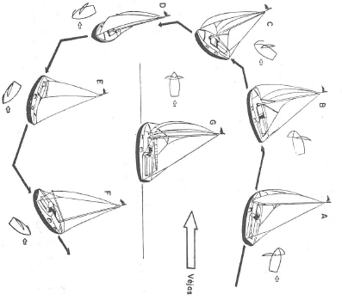
Vėjas ir burė
Laivas plaukia pavėjui
Laivas plaukia šoniniu vėju
Laivas plaukia prieš vėją

Slide 5
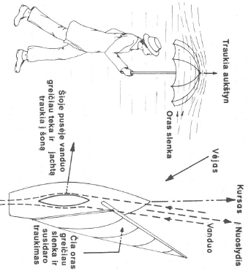
Kaip vėjas veikia burę?
Kaip laivas gali plaukti prieš vėją, žmogus suprato tik tada, kai aerodinamikos mokslas pažengė;
Burinį laiva plaukti prieš vėją verčia trys jėgos:
-Šoninis kylio pasipriešinimas,
-Tiesioginis vėjo slėgimas į bures,
-Susidariusi dalinė tuštuma.
Stačiai prieš vėją buriuoti negalime, tenka vingiuoti tam tikru kampu (45⁰);
Jachta eidama šoniniu vėju plaukia greičiausiai;

Slide 6
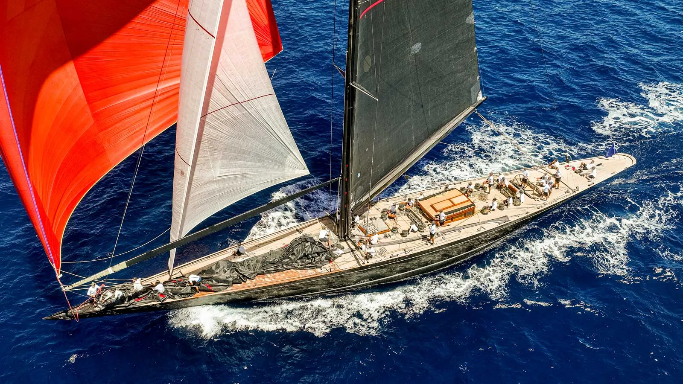
Kaip veikia burės?
STAKSELIS - vienu kampu tvirtinamas prie stiebo viršaus, kitu kampu prie jachtos nosies, trečiasis galas įtempiamas šotu. Stakselis generuoja nemažą trauką, panašiai kaip ir grotas.
Tinkamai naudojant stakselį kartu su grotu, laivas laikosi lygiau, nes burių jėgos viena kitą kompensuoja ir generuoja tik į priekį stumiančią jėgą.
SPINAKERIS - labai lengvos medžiagos burė, keliama plaukiant tik pavėjiniais kursais ir nestipriame vėjyje.
Spinakeris net nuo labai silpno vėjo išsipučia kaip balionas, ir taip susidaro jėga, traukianti jachtą į priekį.
GROTAS - pagrindinė burė, sukelia didžiausia trauką. Dėl jos trikampės formos jachta gali plaukti tiek pavėjui, tiek aštriai prieš vėją. Plaukimo prieš vėją kampo smailumas siekia 45°.
Plaukimas prieš vėją tampa įmanomas, nes trikampę burę lengva pasukti lygiagrečiai vėjo krypčiai, ir ji veikia kaip sparnas.

Slide 7







Burių tipai
TIESIOSIOS BURĖS
ĮSTRIŽOSIOS BURĖS
Tiesioji burė
Gafelinė burė
Bermudinė burė
Liugerinė burė
Huari burė
Lotyniškoji burė
Šprintinė burė

Slide 8
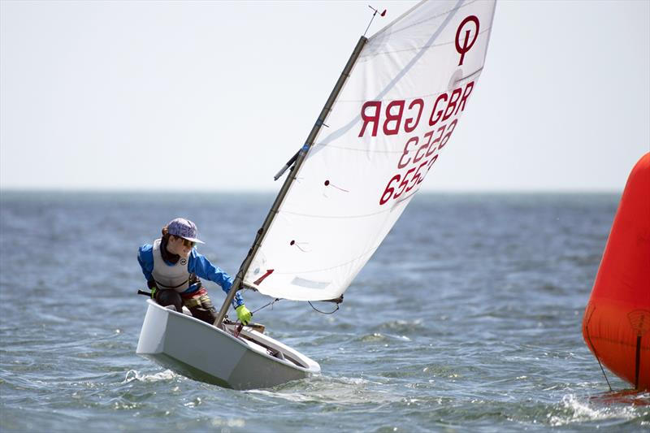
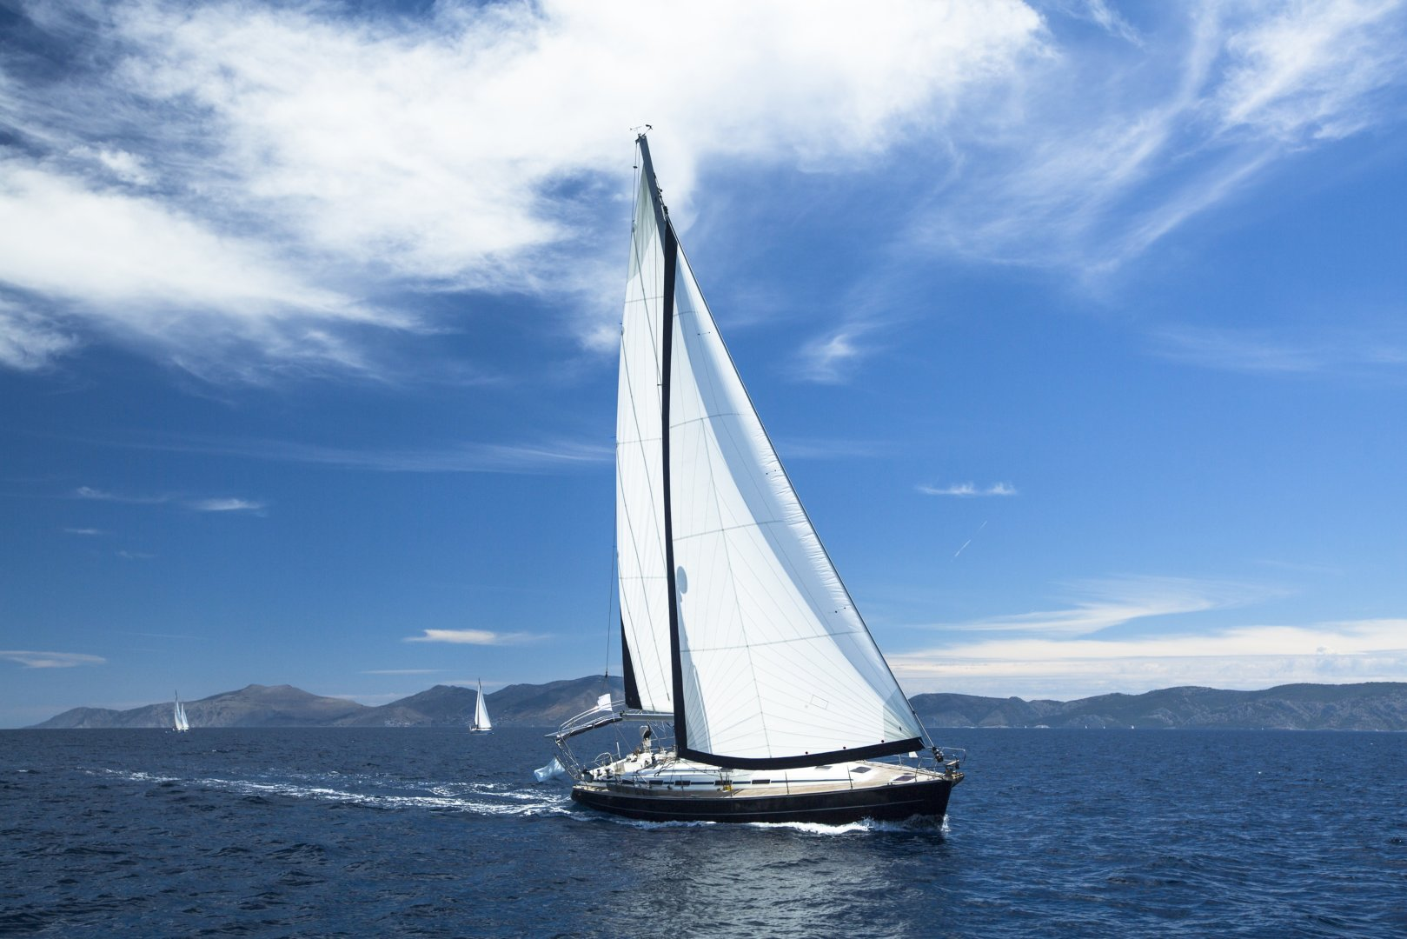
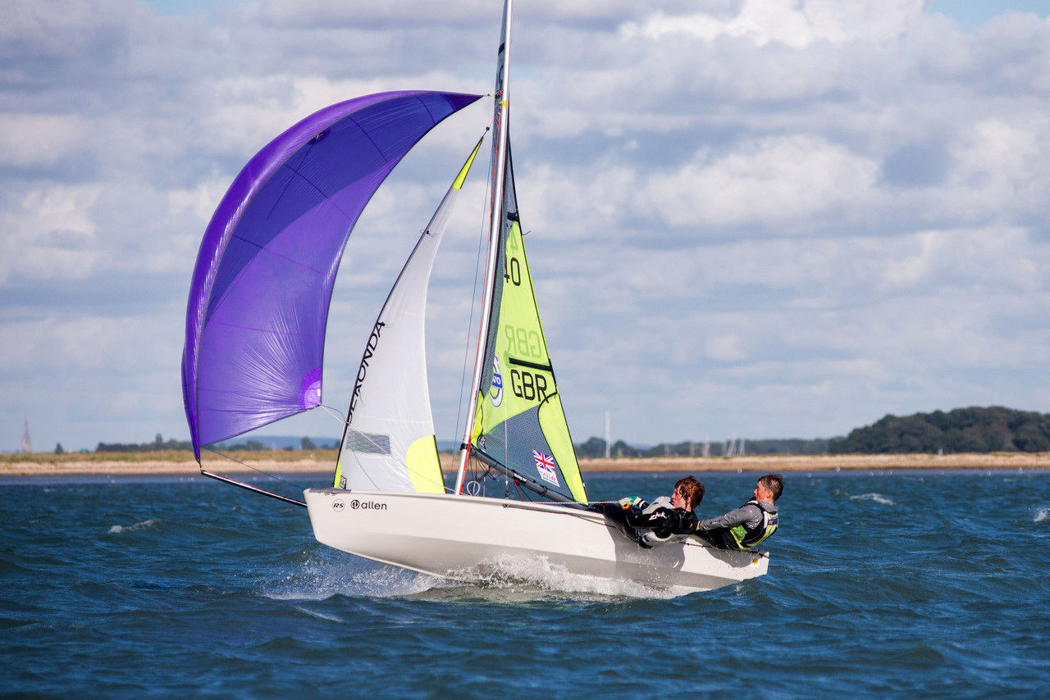
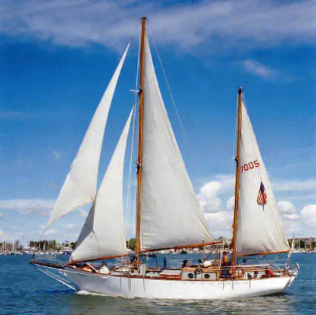
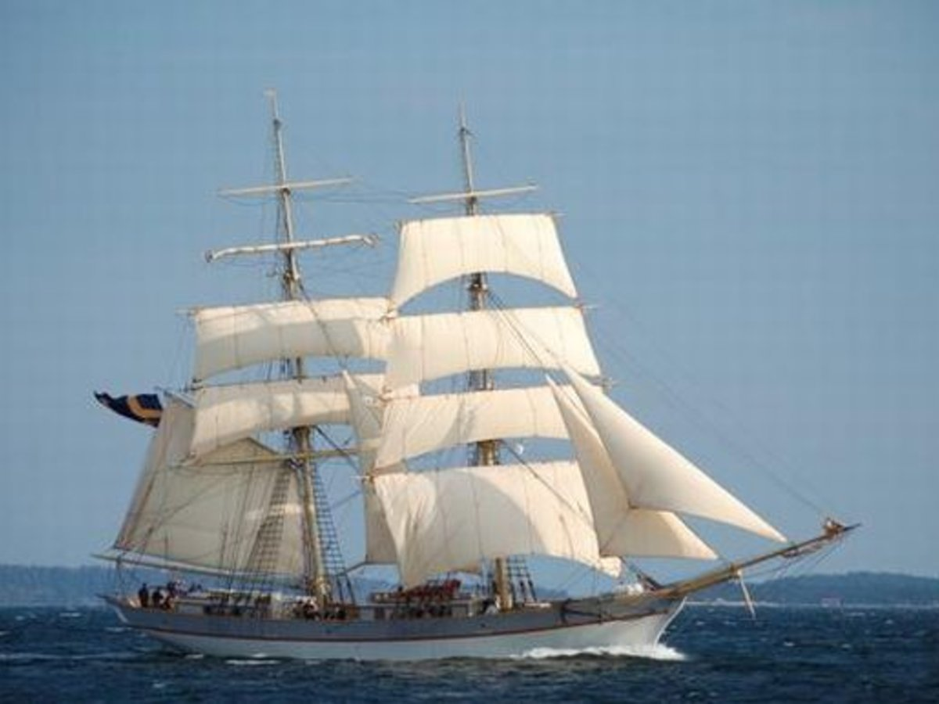
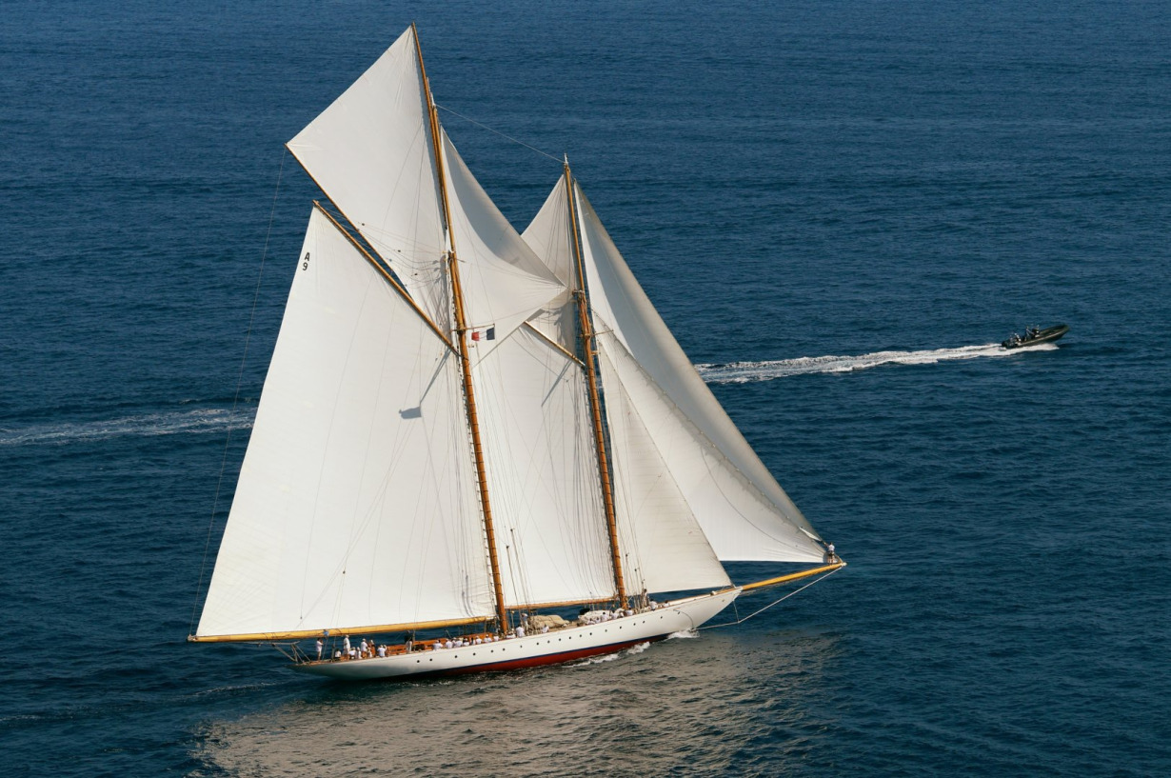
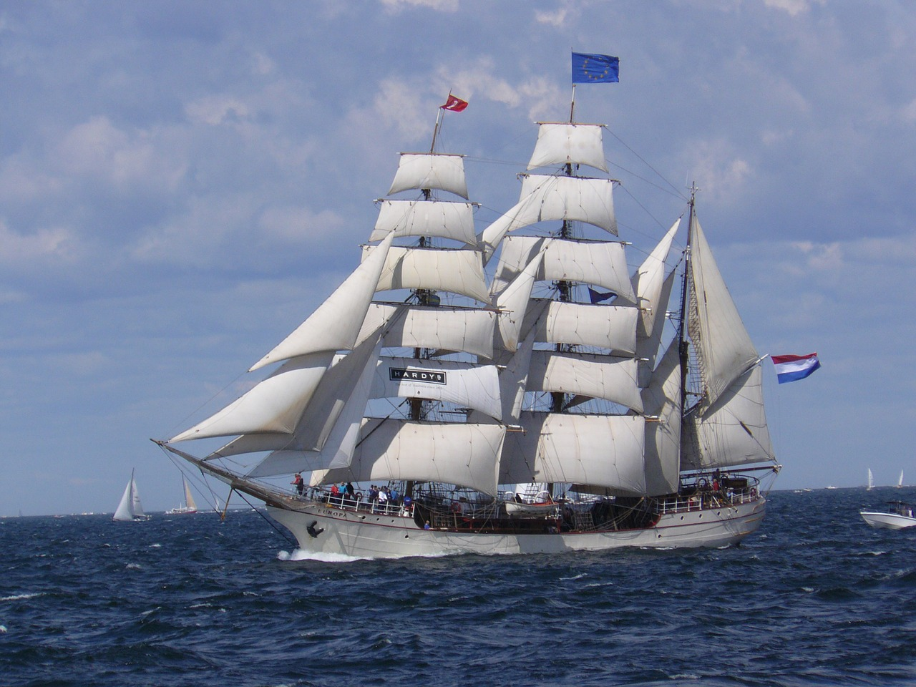
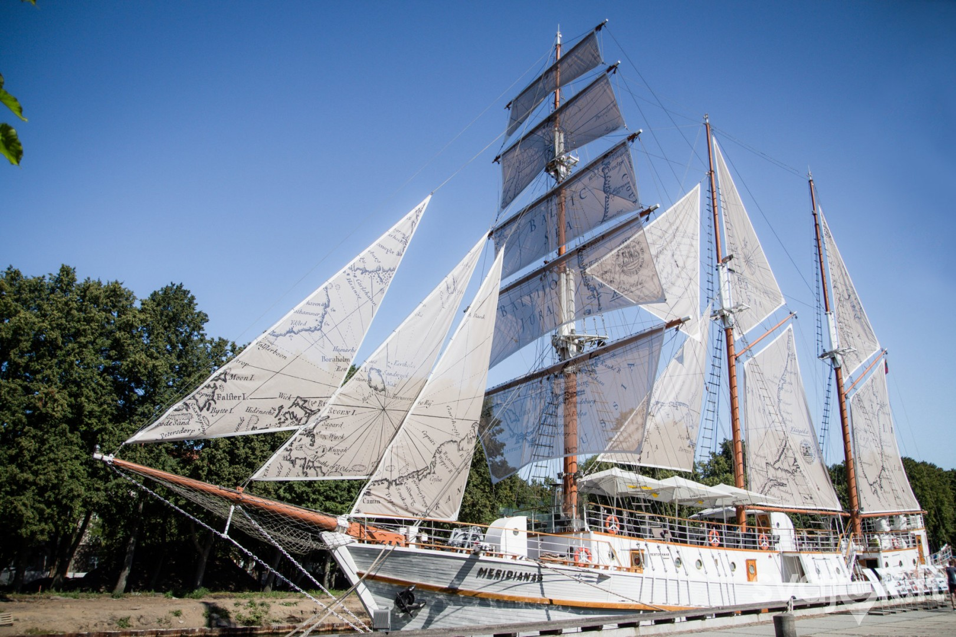
Šiuolaikiniai buriniai laivai
Ketas
Šliupas
Kuteris
Kečas
Brigas
Škuna
Barkas
Barkentina

Slide 9
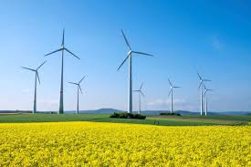
Vėjas yra nemokama varomoji jėga
Sugebant teisingai pasinaudoti vėju, galime ne tik nemokamai keliauti aplink pasaulį, bet ir tvariai gyventi!!!

Slide 10
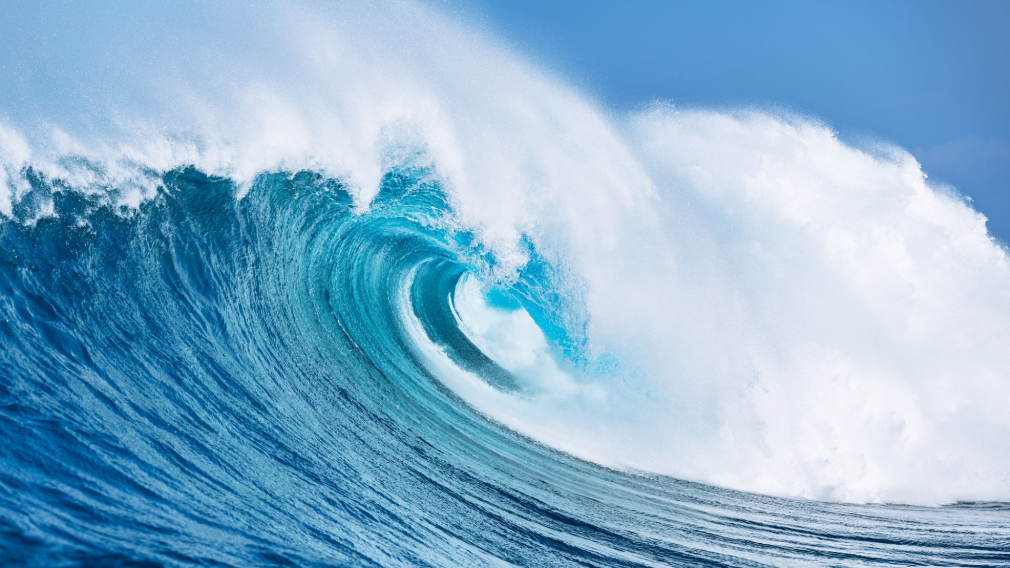
Fizikinis uždavinys
Duota:
λ = 180 m;
T= 9s;
Rasti: v-?
Formulė: v = λ/T
Sprendimas: v = 180m/9s = 20 m/s
Atsakymas : v = 20 m/s
Jūros bangos ilgis -180m, periodas - 9s.
Kokiu greičiu sklinda jūros banga?

Slide 11
Testas
1. Kaip matuojamas vėjo greitis?
Mazgais ir kilometrais per valandą
Jūrmylėmis
Vimpelais
2. Ką reiškia jūrininku terminas kristi?
Pasukti jachtą prieš vėją
Pasukti jachtą pavėjui
Skęsti
3. Laivo plūdurumas tai:
Laivo savybė laikytis vandens paviršiuje esant tam tikrai gramzdai ir laivo krovai
Laivo savybė laikytis vandenyje
Laivo savybė neapvirsti
4. Laivo stovumas tai:
Laivo savybė plaukti pastoviu greičiu
Laivo savybė grįžti į pusiausvyros padėtį, nustojus veikti pasvirimą sukeliančioms jėgoms
Laivo korpuso gebėjimas laikytis pastovaus kurso
5. Kokie yra jachtos korpuso trinties į vandenį mažinimo būdai?
Denio plovimas
Povandeninės dalies plovimas nuo dumblių ir poliravimas
Laivo bortų puošimas ir burių stiprinimas
6. Ką parodo vėjarodės ant burės?
Burę aptekančio oro srauto kryptį
Burę aptekančio oro srauto pilnumą
Burę aptekančio oro srauto rūšį

Slide 12
7. Ką reiškia buriuotojų terminas "venduoti"?
Padėtis kai jachta stovi prieš vėją
Posūkis kai jachta kerta vėjo kryptį laivo nosimi
Jachtos dreifavimas pavėjui
8. Gelbėjimo liemenes privaloma vilkėti:
Žvejams ruošiant vakarienę
Visada, būnant ant denio
Maudantis jachtai sustojus prie kranto
9. Kas yra platuma (φ)?
Jachtos korpuso plotis
Kampas tarp pusiaujo plokštumos ir spindulio, nuleisto iš stebėtojo taško į Žemės centrą. Galimos reikšmės: nuo 0° iki 90°N ir nuo 0° iki 90°S
Meridiano lankai
10. Kas yra ilguma (λ)?
Jachtos ilgis
Dienovidinio lankai
Kampas tarp nulinio dienovidinio ir stebėtojo dienovidinio. Galimos reikšmės: nuo 0° iki 180° W ir nuo 0° iki 180°E
11. Kas žemės paviršiuje yra geografinės koordinatės?
Platuma ir ilguma žemės paviršiuje
skirtumas (IS)
IlgumųPlatumų skirtumas (PS)
12. Kam lygi viena jūrmylė metrais?
2001 metrai
1852 metrai
1941 metrai

Slide 13
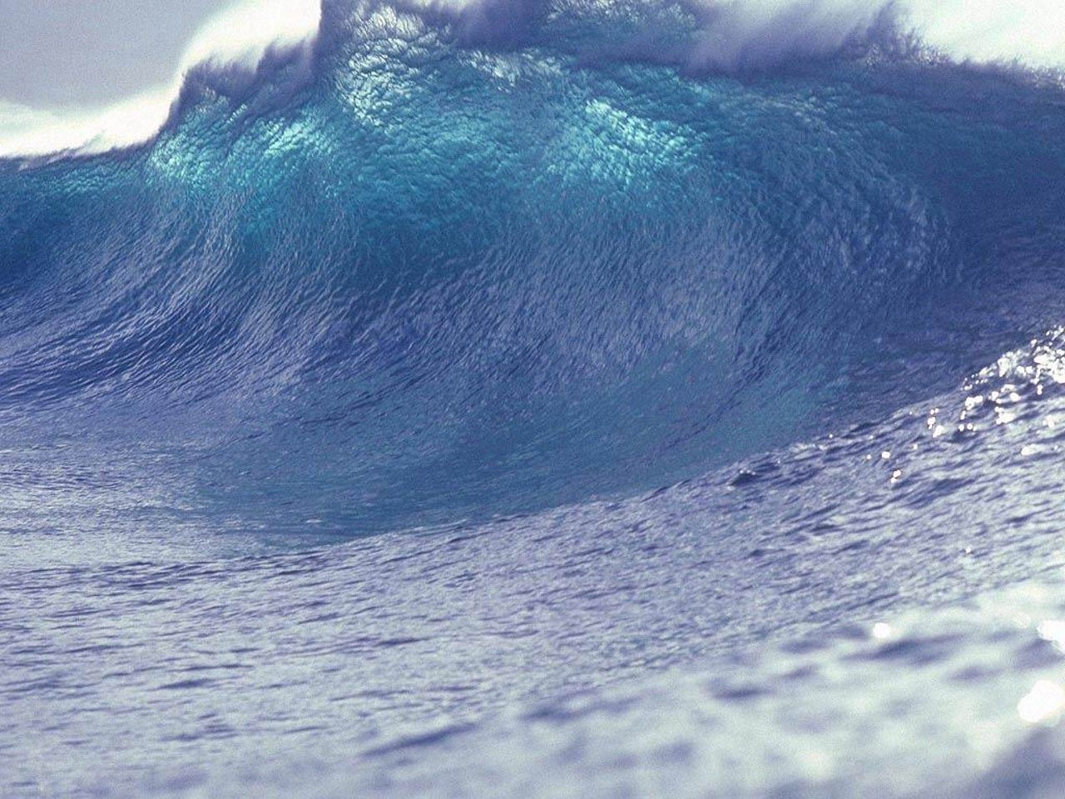
13. Kam lygi viena pėda?
30,48 centimetro
30,30 centimetro
0,25 metro
14. Kuriais matavimo vienetais matuojamas vandens bangų aukštis?
Metrais
Balais
Abu atsakymai teisingi
15. Dėl kokių priežasčių susidaro bangos vandenyje?
Dėl vėjo ir srovių
Dėl besimaudančių vandenyne kiekio
Dėl saulės blyksnių
TESTO ATSAKYMAI:
A
B
A
B
B
A
B
B
B
C
A
B
A
C
A

Slide 14
LITERATŪROS SĄRAŠAS
Artūras Dovydėnas „Buriavimas“, 2003m;
B. Stundžia „Burės ir varikliai“, 1978m;
https://www.vle.lt/straipsnis/burlaivis/;
https://muziejus.lt/lt/patirtis-po-buremis;
https://lt.wikipedia.org/wiki/Bur%C4%97;
https://www.yachting.com/lt-lt/news/advanced-sail-trimming.

